Slide 1






XXVI SIMPÓSIO BRASILEIRO DE CIBERSEGURANÇA · SBSEG 2026
1 a 4 de setembro de 2026 · Armação dos Búzios, RJ
When Balancing Harms: condições estruturais que degradam a detecção de malware Android após o balanceamento
Lucas Ferreira · Anna Luiza Gomes · Angelo Diniz · Diego Kreutz · Dionatan R. Schmidt · Rodrigo Mansilha · Kayuã Oleques Paim
AI Horizon Labs · UNIPAMPA (PPGES) · UFRGS
SBSeg 2026 · Trilha Principal
Notes:
Capa. Da capa, vá direto para o problema: nada de slide de agenda.

Slide 2
Abertura
O problema
O desbalanceamento das classes constitui um desafio para o treinamento dos modelos generativos
XXVI SBSeg 2026 · Armação dos Búzios/RJ
Notes:
Primeiro slide após a capa. Diga o problema em voz alta antes de mostrar os números. Cerca de 30% do tempo total cobre problema e fundamentação.

Slide 3
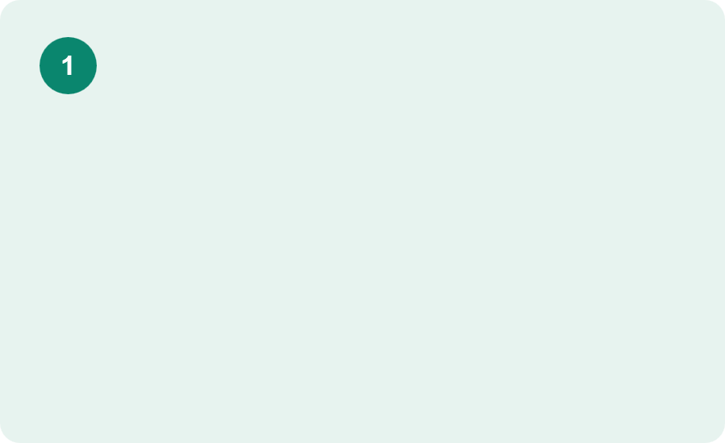
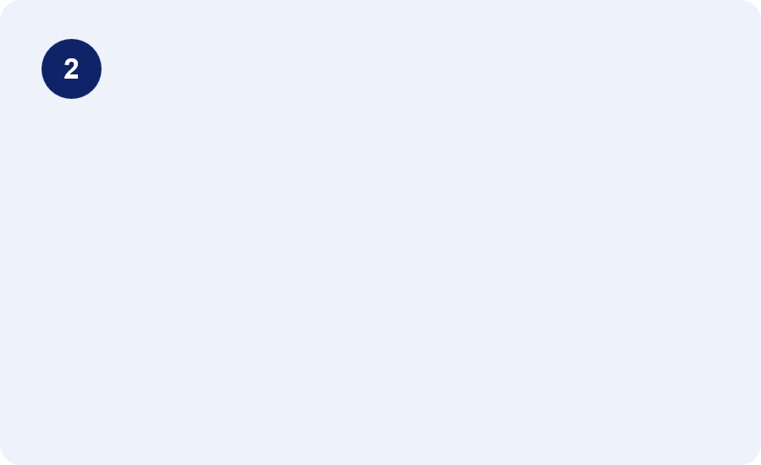
Motivação
Do MalSynGen ao problema de comparação
O que é o MalSynGen
O problema de comparação
•Metodologia de geração de dados sintéticos para malware Android.
•Busca preservar as propriedades dos dados reais.
•Existem datasets com diferentes níveis de balanceamento.
•Compará-las diretamente não é trivial
XXVI SBSeg 2026 · Armação dos Búzios/RJ
Notes:
Primeiro slide após a capa. Diga o problema em voz alta antes de mostrar os números. Cerca de 30% do tempo total cobre problema e fundamentação.

Slide 4
Motivação
Do MalSynGen ao problema de comparação
O que é o MalSynGen
O problema de comparação
•Metodologia de geração de dados sintéticos para malware Android.
•Busca preservar as propriedades dos dados reais.
•Existem datasets com diferentes níveis de balanceamento.
•Compará-las diretamente não é trivial
XXVI SBSeg 2026 · Armação dos Búzios/RJ
Notes:
Primeiro slide após a capa. Diga o problema em voz alta antes de mostrar os números. Cerca de 30% do tempo total cobre problema e fundamentação.

Slide 5
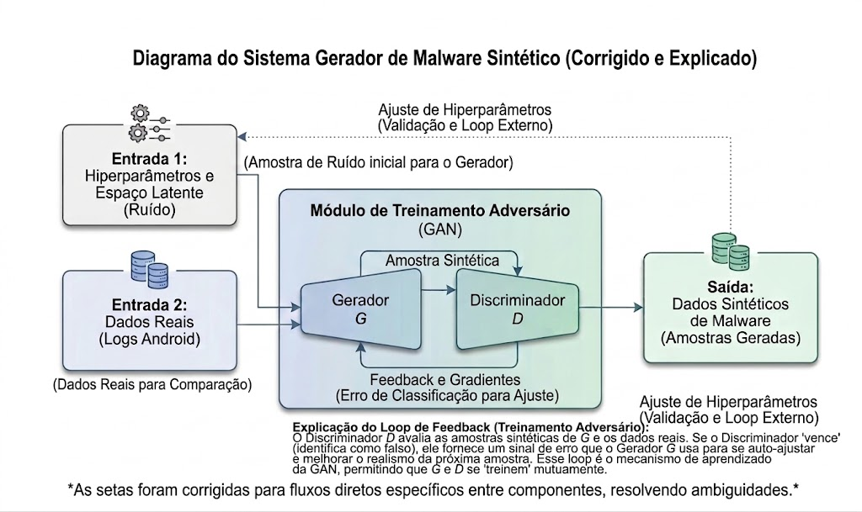
Motivação
Modelos generativos
XXVI SBSeg 2026 · Armação dos Búzios/RJ
Notes:
Primeiro slide após a capa. Diga o problema em voz alta antes de mostrar os números. Cerca de 30% do tempo total cobre problema e fundamentação.

Slide 6
Motivação
Modelos generativos
XXVI SBSeg 2026 · Armação dos Búzios/RJ
Notes:
Primeiro slide após a capa. Diga o problema em voz alta antes de mostrar os números. Cerca de 30% do tempo total cobre problema e fundamentação.

Slide 7
Motivação
Modelos generativos
XXVI SBSeg 2026 · Armação dos Búzios/RJ
Notes:
Primeiro slide após a capa. Diga o problema em voz alta antes de mostrar os números. Cerca de 30% do tempo total cobre problema e fundamentação.

Slide 8
Motivação
Modelos generativos
XXVI SBSeg 2026 · Armação dos Búzios/RJ
Notes:
Primeiro slide após a capa. Diga o problema em voz alta antes de mostrar os números. Cerca de 30% do tempo total cobre problema e fundamentação.

Slide 9
Motivação
Do MalSynGen ao problema de comparação
O que é o MalSynGen
O problema de comparação
•Metodologia de geração de dados sintéticos para malware Android.
•Busca preservar as propriedades dos dados reais.
•Existem datasets com diferentes níveis de balanceamento.
•Compará-las diretamente não é trivial
XXVI SBSeg 2026 · Armação dos Búzios/RJ
Notes:
Primeiro slide após a capa. Diga o problema em voz alta antes de mostrar os números. Cerca de 30% do tempo total cobre problema e fundamentação.

Slide 10
Benignos
Maliciosos
MOTIVAÇÃO
MH100k
90,4% / 9,6%
KronoDroid Real
47,0% / 53,0%
KronoDroid Emul.
55,1% / 44,9%
DREBIN-215
63,0% / 37,0%
Muitos datasets são desbalanceados
Muitos datasets são desbalanceados
DefenseDroid PRS
49,9% / 50,1%
DD API Katz
49,8% / 50,2%
DD API Degree
49,8% / 50,2%
DD API Closeness
49,8% / 50,2%
Android Perm.
33,8% / 66,2%
AndroCrawl
89,5% / 10,5%
Adroit
70,2% / 29,8%
XXVI SBSeg 2026 · Armação dos Búzios/RJ
Notes:
Primeiro slide após a capa. Diga o problema em voz alta antes de mostrar os números. Cerca de 30% do tempo total cobre problema e fundamentação.

Slide 11
Benignos
Maliciosos
MOTIVAÇÃO
MH100k
90,4% / 9,6%
KronoDroid Real
47,0% / 53,0%
KronoDroid Emul.
55,1% / 44,9%
DREBIN-215
63,0% / 37,0%
Muitos datasets são desbalanceados
O que pode enviesar o modelo
DefenseDroid PRS
49,9% / 50,1%
DD API Katz
49,8% / 50,2%
DD API Degree
49,8% / 50,2%
DD API Closeness
49,8% / 50,2%
Android Perm.
33,8% / 66,2%
AndroCrawl
89,5% / 10,5%
Adroit
70,2% / 29,8%
XXVI SBSeg 2026 · Armação dos Búzios/RJ
Notes:
Primeiro slide após a capa. Diga o problema em voz alta antes de mostrar os números. Cerca de 30% do tempo total cobre problema e fundamentação.

Slide 12
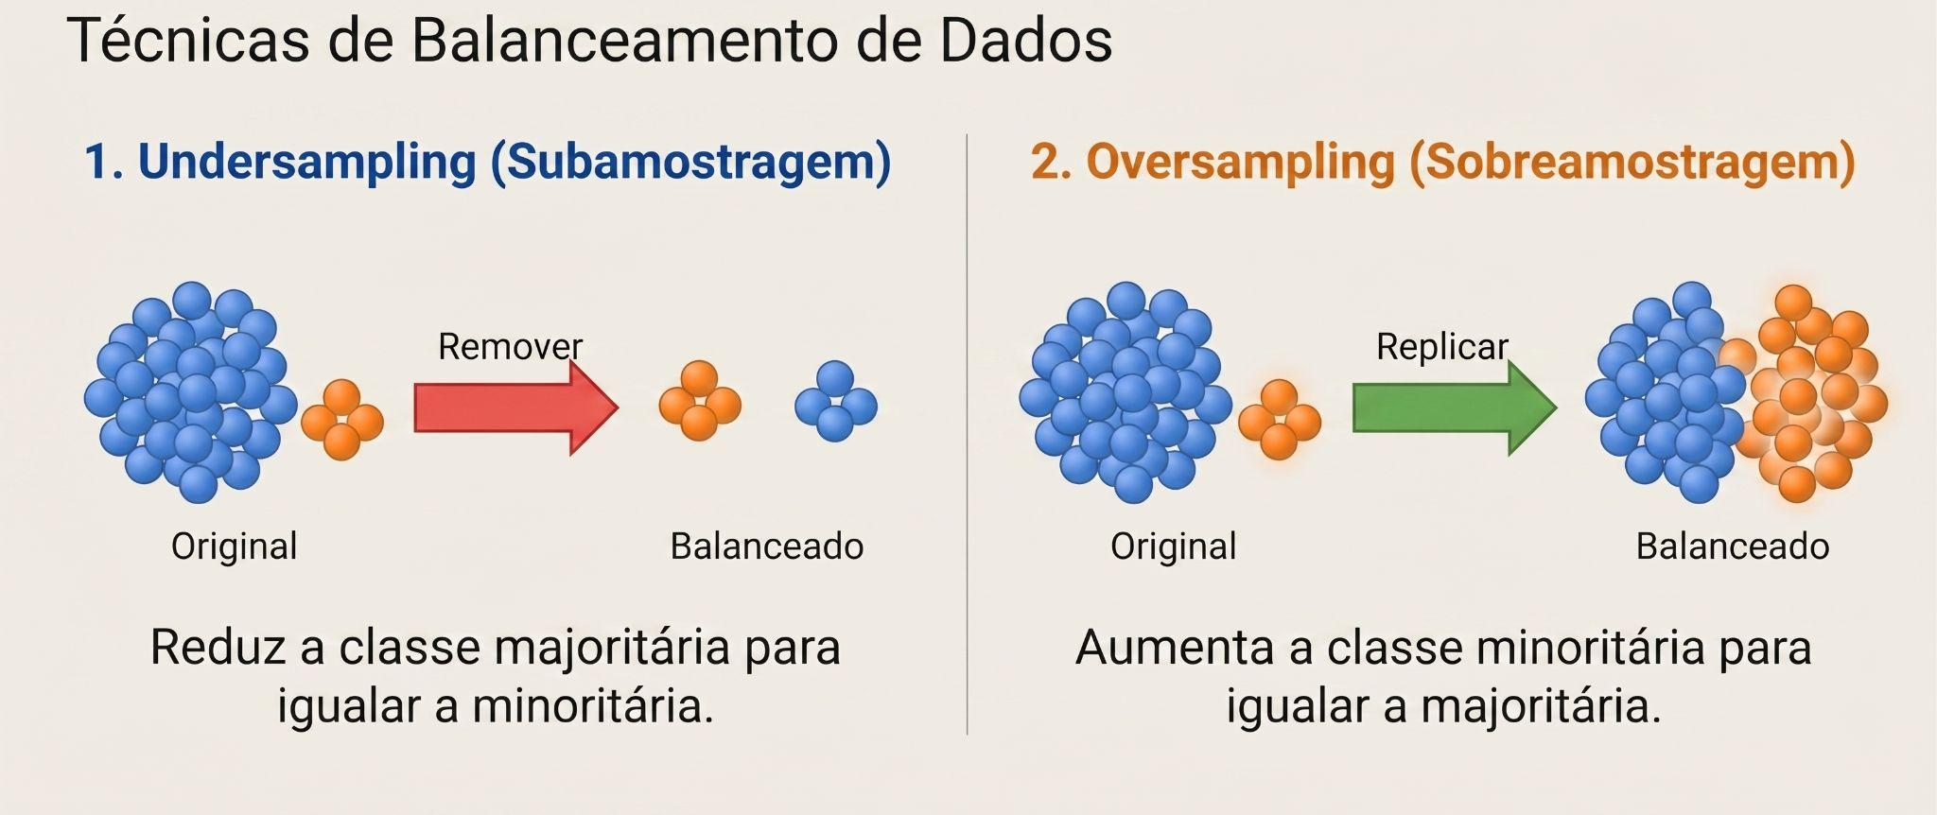
Undersampling (Subamostragem)
O que faz: Reduz o número de instâncias da classe majoritária.
Objetivo: Equalizar a proporção em relação à classe minoritária.
XXVI SBSeg 2026 · Armação dos Búzios/RJ
Notes:
Primeiro slide após a capa. Diga o problema em voz alta antes de mostrar os números. Cerca de 30% do tempo total cobre problema e fundamentação.

Slide 13
Oversampling (Sobreamostragem)
O que faz: Aumenta ou gera novas instâncias sintéticas da classe minoritária.
Objetivo: Garantir maior representatividade de amostras críticas.
XXVI SBSeg 2026 · Armação dos Búzios/RJ
Notes:
Primeiro slide após a capa. Diga o problema em voz alta antes de mostrar os números. Cerca de 30% do tempo total cobre problema e fundamentação.

Slide 14
DESAFIOS TÉCNICOS
O que falta na literatura de balanceamento
Trabalho | Domínio | Datasets | Estratégias | Lacuna que permanece
Akintola | Android malware | 2 | Over + under | Bases limitadas; ausência de estratégias híbridas
Guan | Android malware | 7 | Over + under | Bases limitadas; ausência de estratégias híbridas
Haluška / Vairetti | Geral / big data | 23 e 35 | Over/under/híbrida | Domínio geral / big data, não malware Android
Este trabalho | Android malware | 11 | Over/under/híbrida | 11 datasets Android + diagnóstico por dataset
XXVI SBSeg 2026 · Armação dos Búzios/RJ
Notes:
Simplifique a tabela. Se ficar densa, quebre em dois slides.

Slide 15
DESAFIOS TÉCNICOS
O que falta na literatura de balanceamento
Trabalho | Domínio | Datasets | Estratégias | Lacuna que permanece
Akintola | Android malware | 2 | Over + under | Bases limitadas; ausência de estratégias híbridas
Guan | Android malware | 7 | Over + under | Bases limitadas; ausência de estratégias híbridas
Haluška / Vairetti | Geral / big data | 23 e 35 | Over/under/híbrida | Domínio geral / big data, não malware Android
Este trabalho | Android malware | 11 | Over/under/híbrida | 11 datasets Android + diagnóstico por dataset
XXVI SBSeg 2026 · Armação dos Búzios/RJ
Notes:
Simplifique a tabela. Se ficar densa, quebre em dois slides.

Slide 16
DESAFIOS TÉCNICOS
O que falta na literatura de balanceamento
Trabalho | Domínio | Datasets | Estratégias | Lacuna que permanece
Akintola | Android malware | 2 | Over + under | Bases limitadas; ausência de estratégias híbridas
Guan | Android malware | 7 | Over + under | Bases limitadas; ausência de estratégias híbridas
Haluška / Vairetti | Geral / big data | 23 e 35 | Over/under/híbrida | Domínio geral / big data, não malware Android
Este trabalho | Android malware | 11 | Over/under/híbrida | 11 datasets Android + diagnóstico por dataset
XXVI SBSeg 2026 · Armação dos Búzios/RJ
Notes:
Simplifique a tabela. Se ficar densa, quebre em dois slides.

Slide 17
DESAFIOS TÉCNICOS
O que falta na literatura de balanceamento
Trabalho | Domínio | Datasets | Estratégias | Lacuna que permanece
Akintola | Android malware | 2 | Over + under | Bases limitadas; ausência de estratégias híbridas
Guan | Android malware | 7 | Over + under | Bases limitadas; ausência de estratégias híbridas
Haluška / Vairetti | Geral / big data | 23 e 35 | Over/under/híbrida | Domínio geral / big data, não malware Android
Este trabalho | Android malware | 11 | Over/under/híbrida | 11 datasets Android + diagnóstico por dataset
Específico ao domínio
Multiplas estratégias
11 datasets
Avaliação individualizada
XXVI SBSeg 2026 · Armação dos Búzios/RJ
Notes:
Simplifique a tabela. Se ficar densa, quebre em dois slides.

Slide 18
01
Método
Protocolo experimental em 11 datasets Android
Notes:
Divisória de seção. Use no máximo 15 a 20 segundos aqui.

Slide 19
MÉTODO
Pipeline experimental
1
DATASET
ORIGINAL
2
REDUÇÃO DE
ATRIBUTOS
3
BALANCEAMENTO
4
CLASSIFICAÇÃO
5
AVALIAÇÃO
(Recall/F1/tempo)
XXVI SBSeg 2026 · Armação dos Búzios/RJ
Notes:
Duplique este slide e destaque uma etapa de cada vez.

Slide 20
MÉTODO
Pipeline experimental
1
DATASET
ORIGINAL
2
REDUÇÃO DE
ATRIBUTOS
3
BALANCEAMENTO
4
CLASSIFICAÇÃO
5
AVALIAÇÃO
(Recall/F1/tempo)
XXVI SBSeg 2026 · Armação dos Búzios/RJ
Notes:
Duplique este slide e destaque uma etapa de cada vez.

Slide 21
MÉTODO
Insumo: redução de dimensionalidade
Custo alto: MH100k tem 24.833 atributos (~2,53 bi de valores).
Seleção via MH-FSF (RFE, Semidroid, Lasso) + ranqueamento estatístico.
Por que isso importa
Sem a redução, aplicar diferentes de técnicas de balanceamento a todos os atributos seria inviável.
XXVI SBSeg 2026 · Armação dos Búzios/RJ
Notes:
Contribuição e resultados devem ocupar cerca de 45% do tempo.

Slide 22

Dataset | Ano | Amostras | Feat. orig. | Feat. red. | Redução | Benign/Malware | Método
MH100k | 2023 | 101.934 | 24.833 | 93 | 99,63% | 92.134 / 9.800 | Statistical
KronoDroid Real | 2021 | 78.137 | 286 | 29 | 89,86% | 36.755 / 41.382 | Statistical
KronoDroid Emul. | 2021 | 63.991 | 276 | 25 | 90,94% | 35.246 / 28.745 | Statistical
DREBIN-215 | 2018 | 15.031 | 215 | 64 | 70,23% | 9.476 / 5.555 | RFE
DefenseDroid PRS | 2021 | 11.975 | 2.877 | 144 | 94,99% | 5.975 / 6.000 | Semidroid
DD API Katz | 2021 | 10.476 | 6.002 | 300 | 95,00% | 5.222 / 5.254 | RFE
DD API Degree | 2021 | 10.476 | 6.002 | 300 | 95,00% | 5.222 / 5.254 | RFE
DD API Closeness | 2021 | 10.476 | 4.274 | 213 | 95,02% | 5.222 / 5.254 | RFE
Android Perm. | 2020 | 26.864 | 151 | 46 | 69,54% | 9.077 / 17.787 | Semidroid
AndroCrawl | 2012 | 96.744 | 141 | 12 | 91,49% | 86.574 / 10.170 | Statistical
Adroit | 2016 | 11.476 | 166 | 66 | 60,24% | 8.058 / 3.418 | RFE
XXVI SBSeg 2026 · Armação dos Búzios/RJ

Slide 23
MÉTODO
Pipeline experimental
1
DATASET
ORIGINAL
2
REDUÇÃO DE
ATRIBUTOS
3
BALANCEAMENTO
4
CLASSIFICAÇÃO
5
AVALIAÇÃO
(Recall/F1/tempo)
XXVI SBSeg 2026 · Armação dos Búzios/RJ
Notes:
Duplique este slide e destaque uma etapa de cada vez.

Slide 24
MÉTODO
Técnicas comparadas
Undersampling: RandomUnder, NearMiss, ENN, Tomek, ENN+RandomUnder, Tomek+RandomUnder
Oversampling: RandomOver, SMOTE, Borderline-SMOTE, ADASYN
XXVI SBSeg 2026 · Armação dos Búzios/RJ
Notes:
Duplique este slide e destaque uma etapa de cada vez.

Slide 25
MÉTODO
Técnicas comparadas
Undersampling: RandomUnder, NearMiss, ENN, Tomek, ENN+RandomUnder, Tomek+RandomUnder
Oversampling: RandomOver, SMOTE, Borderline-SMOTE, ADASYN
XXVI SBSeg 2026 · Armação dos Búzios/RJ
Notes:
Duplique este slide e destaque uma etapa de cada vez.

Slide 26
MÉTODO
Pipeline experimental
1
DATASET
ORIGINAL
2
REDUÇÃO DE
ATRIBUTOS
3
BALANCEAMENTO
4
CLASSIFICAÇÃO
5
AVALIAÇÃO
(Recall/F1/tempo)
XXVI SBSeg 2026 · Armação dos Búzios/RJ
Notes:
Duplique este slide e destaque uma etapa de cada vez.

Slide 27
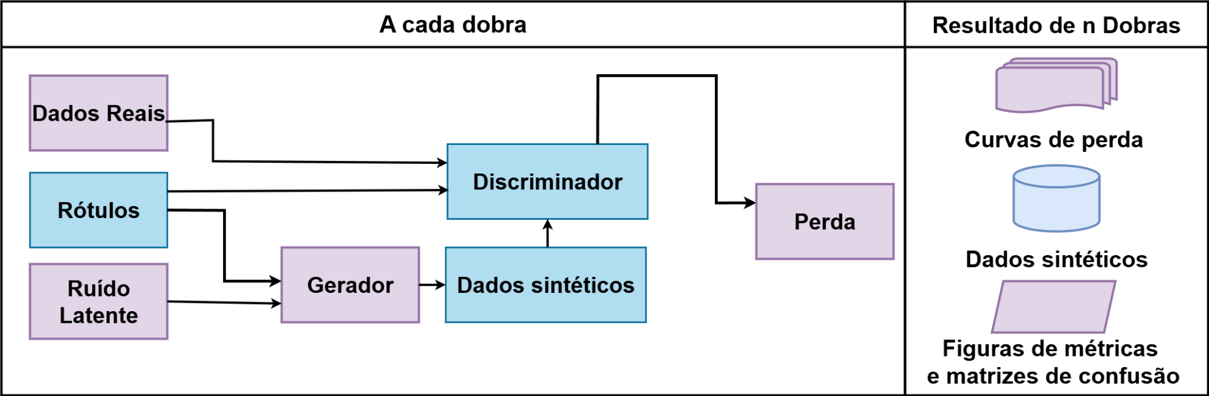
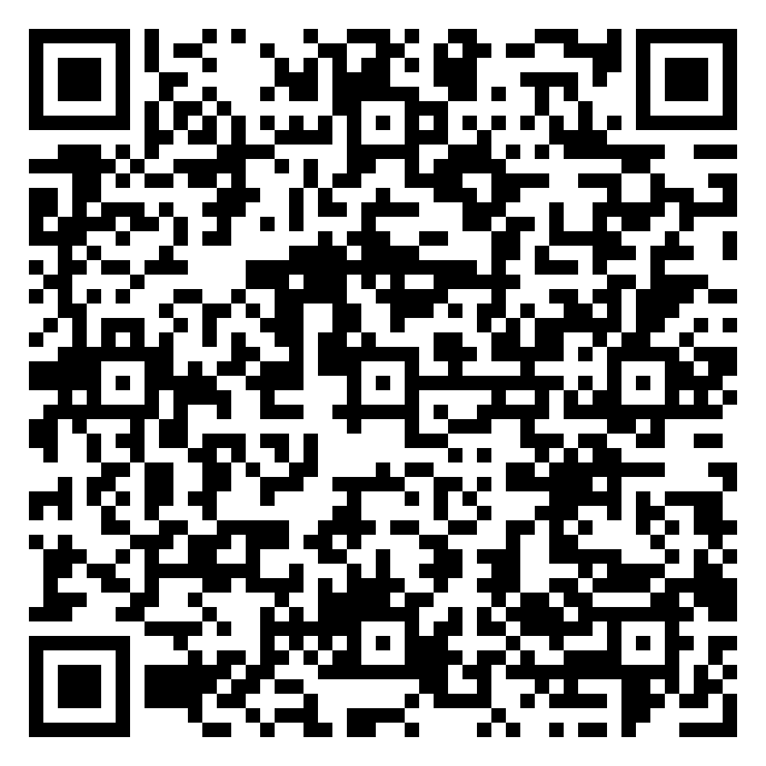
MÉTODO
MalSynGen
XXVI SBSeg 2026 · Armação dos Búzios/RJ
Notes:
Duplique este slide e destaque uma etapa de cada vez.

Slide 28
MÉTODO
MalSynGen
XXVI SBSeg 2026 · Armação dos Búzios/RJ
Notes:
Duplique este slide e destaque uma etapa de cada vez.

Slide 29
MÉTODO
MalSynGen
XXVI SBSeg 2026 · Armação dos Búzios/RJ
Notes:
Duplique este slide e destaque uma etapa de cada vez.

Slide 30
MÉTODO
MalSynGen
XXVI SBSeg 2026 · Armação dos Búzios/RJ
Notes:
Duplique este slide e destaque uma etapa de cada vez.

Slide 31
MÉTODO
Pipeline experimental
1
DATASET
ORIGINAL
2
REDUÇÃO DE
ATRIBUTOS
3
BALANCEAMENTO
4
CLASSIFICAÇÃO
5
AVALIAÇÃO
(Recall/F1/tempo)
XXVI SBSeg 2026 · Armação dos Búzios/RJ
Notes:
Duplique este slide e destaque uma etapa de cada vez.

Slide 32
MÉTODO
Avaliação das métricas
Optamos por priorizar Recall
O F1-score foi utilizado como métrica de validação complementar
XXVI SBSeg 2026 · Armação dos Búzios/RJ
Notes:
Duplique este slide e destaque uma etapa de cada vez.

Slide 33
02
Resultados
Quando balancear ajuda, quando prejudica e a que custo

Slide 34

Resultados
130 variações de datasets (Datasets × Reduções × Balanceamentos)
~230 execuções de experimentos
~1 mês de execução contínua
XXVI SBSeg 2026 · Armação dos Búzios/RJ
Notes:
Primeiro slide após a capa. Diga o problema em voz alta antes de mostrar os números. Cerca de 30% do tempo total cobre problema e fundamentação.

Slide 35
Dataset | Original (B/M) | Undersampling (B/M · técnica) | Oversampling (B/M · técnica)
MH100k | 92.134 / 9.800 (9,4:1) | 9.800 / 9.800 · ENN+RandomUnder | 92.134 / 92.134 · RandomOver
KronoDroid Real | 36.755 / 41.382 (1:1,1) | 36.755 / 36.755 · ENN+RandomUnder | 40.873 / 41.382 · ADASYN
KronoDroid Emul. | 35.246 / 28.745 (1,2:1) | 28.745 / 28.745 · ENN+RandomUnder | 35.246 / 35.246 · SMOTE
DREBIN-215 | 9.476 / 5.555 (1,7:1) | 5.555 / 5.555 · ENN+RandomUnder | 9.476 / 9.476 · SMOTE
DefenseDroid PRS | 5.975 / 6.000 (~1:1) | 4.827 / 4.827 · ENN+RandomUnder | 6.000 / 6.000 · RandomOver
DD API Katz | 5.222 / 5.254 (~1:1) | 5.200 / 5.200 · ENN+RandomUnder | 5.254 / 5.254 · RandomOver
DD API Degree | 5.222 / 5.254 (~1:1) | 5.200 / 5.200 · ENN+RandomUnder | 5.254 / 5.254 · RandomOver
DD API Closeness | 5.222 / 5.254 (~1:1) | 5.200 / 5.200 · ENN+RandomUnder | 5.254 / 5.254 · RandomOver
Android Perm. | 9.077 / 17.787 (1:2) | 7.379 / 7.379 · ENN+RandomUnder | 17.787 / 17.787 · SMOTE
AndroCrawl | 86.574 / 10.170 (8,5:1) | 10.170 / 10.170 · NearMiss | 86.574 / 86.574 · SMOTE
Adroit | 8.058 / 3.418 (2,4:1) | 3.418 / 3.418 · NearMiss | 8.058 / 8.058 · RandomOver
MÉTODO
Datasets balanceados: distribuição de classes
XXVI SBSeg 2026 · Armação dos Búzios/RJ

Slide 36
Dataset | Original (B/M) | Undersampling (B/M · técnica) | Oversampling (B/M · técnica)
MH100k | 92.134 / 9.800 (9,4:1) | 9.800 / 9.800 · ENN+RandomUnder | 92.134 / 92.134 · RandomOver
KronoDroid Real | 36.755 / 41.382 (1:1,1) | 36.755 / 36.755 · ENN+RandomUnder | 40.873 / 41.382 · ADASYN
KronoDroid Emul. | 35.246 / 28.745 (1,2:1) | 28.745 / 28.745 · ENN+RandomUnder | 35.246 / 35.246 · SMOTE
DREBIN-215 | 9.476 / 5.555 (1,7:1) | 5.555 / 5.555 · ENN+RandomUnder | 9.476 / 9.476 · SMOTE
DefenseDroid PRS | 5.975 / 6.000 (~1:1) | 4.827 / 4.827 · ENN+RandomUnder | 6.000 / 6.000 · RandomOver
DD API Katz | 5.222 / 5.254 (~1:1) | 5.200 / 5.200 · ENN+RandomUnder | 5.254 / 5.254 · RandomOver
DD API Degree | 5.222 / 5.254 (~1:1) | 5.200 / 5.200 · ENN+RandomUnder | 5.254 / 5.254 · RandomOver
DD API Closeness | 5.222 / 5.254 (~1:1) | 5.200 / 5.200 · ENN+RandomUnder | 5.254 / 5.254 · RandomOver
Android Perm. | 9.077 / 17.787 (1:2) | 7.379 / 7.379 · ENN+RandomUnder | 17.787 / 17.787 · SMOTE
AndroCrawl | 86.574 / 10.170 (8,5:1) | 10.170 / 10.170 · NearMiss | 86.574 / 86.574 · SMOTE
Adroit | 8.058 / 3.418 (2,4:1) | 3.418 / 3.418 · NearMiss | 8.058 / 8.058 · RandomOver
MÉTODO
Datasets balanceados: distribuição de classes
XXVI SBSeg 2026 · Armação dos Búzios/RJ

Slide 37
Dataset | Original (B/M) | Undersampling (B/M · técnica) | Oversampling (B/M · técnica)
MH100k | 92.134 / 9.800 (9,4:1) | 9.800 / 9.800 · ENN+RandomUnder | 92.134 / 92.134 · RandomOver
KronoDroid Real | 36.755 / 41.382 (1:1,1) | 36.755 / 36.755 · ENN+RandomUnder | 40.873 / 41.382 · ADASYN
KronoDroid Emul. | 35.246 / 28.745 (1,2:1) | 28.745 / 28.745 · ENN+RandomUnder | 35.246 / 35.246 · SMOTE
DREBIN-215 | 9.476 / 5.555 (1,7:1) | 5.555 / 5.555 · ENN+RandomUnder | 9.476 / 9.476 · SMOTE
DefenseDroid PRS | 5.975 / 6.000 (~1:1) | 4.827 / 4.827 · ENN+RandomUnder | 6.000 / 6.000 · RandomOver
DD API Katz | 5.222 / 5.254 (~1:1) | 5.200 / 5.200 · ENN+RandomUnder | 5.254 / 5.254 · RandomOver
DD API Degree | 5.222 / 5.254 (~1:1) | 5.200 / 5.200 · ENN+RandomUnder | 5.254 / 5.254 · RandomOver
DD API Closeness | 5.222 / 5.254 (~1:1) | 5.200 / 5.200 · ENN+RandomUnder | 5.254 / 5.254 · RandomOver
Android Perm. | 9.077 / 17.787 (1:2) | 7.379 / 7.379 · ENN+RandomUnder | 17.787 / 17.787 · SMOTE
AndroCrawl | 86.574 / 10.170 (8,5:1) | 10.170 / 10.170 · NearMiss | 86.574 / 86.574 · SMOTE
Adroit | 8.058 / 3.418 (2,4:1) | 3.418 / 3.418 · NearMiss | 8.058 / 8.058 · RandomOver
MÉTODO
Datasets balanceados: distribuição de classes
XXVI SBSeg 2026 · Armação dos Búzios/RJ

Slide 38
Em 11 datasets de malware Android, ele ajudou em 7 e prejudicou em 4.
7 / 11
Datasets com ganho
4 / 11
Datasets com degradação
XXVI SBSeg 2026 · Armação dos Búzios/RJ
Notes:
Primeiro slide após a capa. Diga o problema em voz alta antes de mostrar os números. Cerca de 30% do tempo total cobre problema e fundamentação.

Slide 39
RESULTADOS
Por que não assumir que balancear ajuda
Datasets de malware Android são muito heterogêneos.
MH100k: 9,4:1 (benigno/malware); DefenseDroid: já ~1:1.
O efeito do balanceamento depende de cada dataset.
A mesma técnica ajuda em uns datasets e prejudica em outros.
XXVI SBSeg 2026 · Armação dos Búzios/RJ
Notes:
Detalhe técnico do problema. É aqui que a plateia especialista decide se vale prestar atenção.

Slide 40
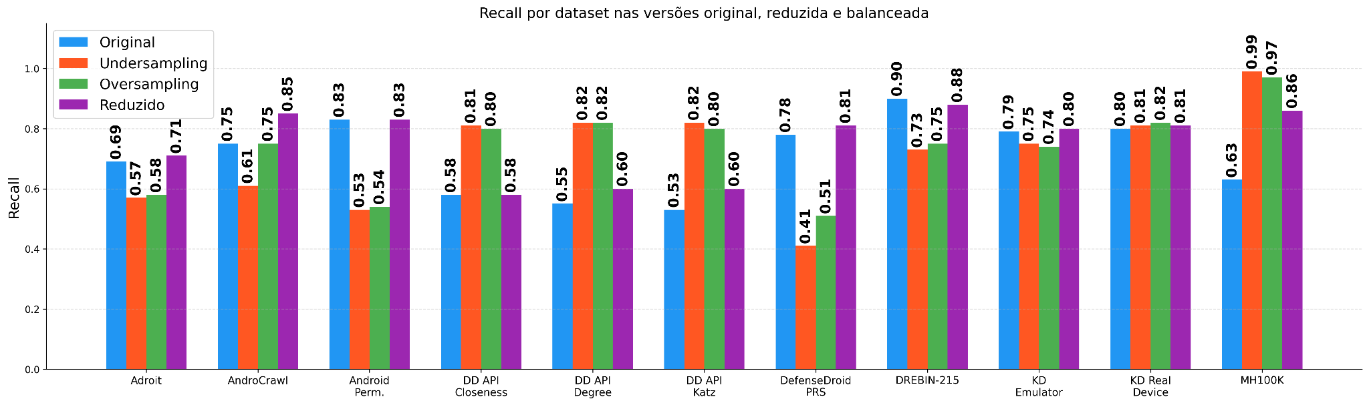
RESULTADOS
Quando balancear ajuda (Recall)
XXVI SBSeg 2026 · Armação dos Búzios/RJ
Notes:
Diga em voz alta o que a plateia deve olhar no gráfico antes de explicar os eixos.

Slide 41
RESULTADOS
Quando balancear ajuda (Recall)
Recall 0,86 → ~0.98
Recall < 0,60 → ~0,80
XXVI SBSeg 2026 · Armação dos Búzios/RJ
Notes:
Diga em voz alta o que a plateia deve olhar no gráfico antes de explicar os eixos.

Slide 42
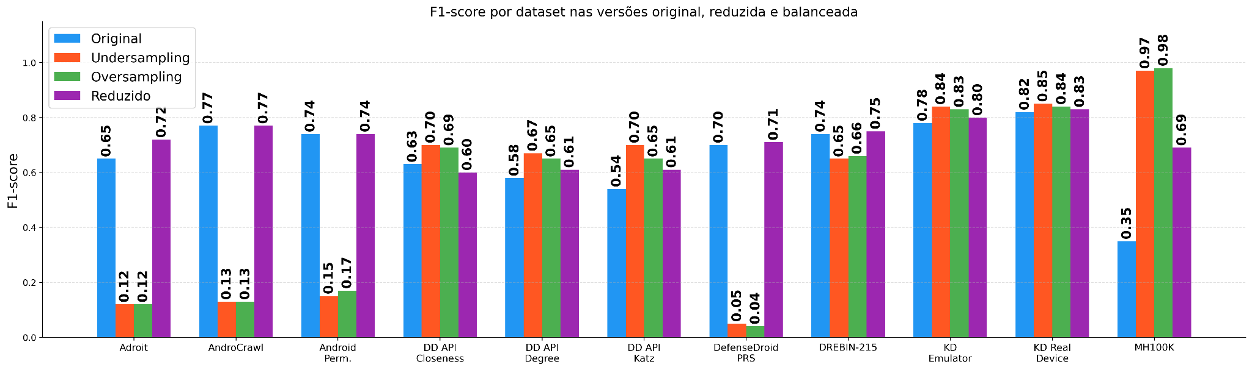
RESULTADOS
Quando balancear prejudica (F1)
XXVI SBSeg 2026 · Armação dos Búzios/RJ

Slide 43
RESULTADOS
Quando balancear prejudica (F1)
F1 próximo de zero nas versões balanceadas.
F1 muito abaixo de 0,70 nas versões balanceadas.
XXVI SBSeg 2026 · Armação dos Búzios/RJ

Slide 44
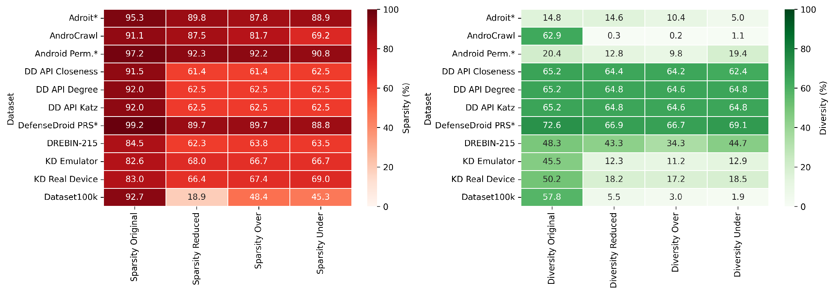

RESULTADOS
Indicadores estruturais: sparsity e diversity
Sparsity
Vermelho intenso = esparsidade persistente → risco de degradação.
Sparsity
Vermelho intenso = esparsidade persistente → risco de degradação.
XXVI SBSeg 2026 · Armação dos Búzios/RJ

Slide 45
RESULTADOS
Indicadores estruturais: sparsity e diversity
Diversity
Verde claro = diversidade colapsada (ex.: AndroCrawl < 1%).
XXVI SBSeg 2026 · Armação dos Búzios/RJ

Slide 46
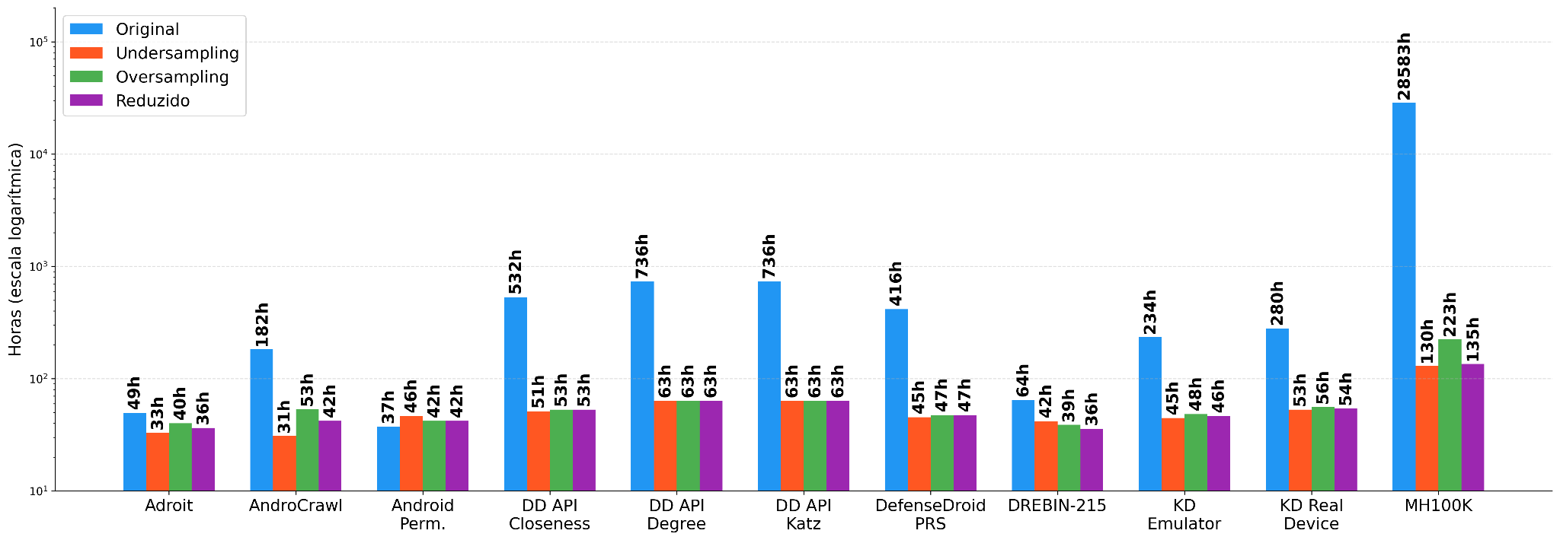
RESULTADOS
Custo computacional (escala log)
XXVI SBSeg 2026 · Armação dos Búzios/RJ

Slide 47
RESULTADOS
Custo computacional (escala log)
Redução média de tempo de ~70% nos datasets que preservaram o desempenho
XXVI SBSeg 2026 · Armação dos Búzios/RJ

Slide 48
MH100k: 28.583 h → ~130 h (redução + undersampling): queda > 99%
RESULTADOS
Custo computacional (escala log)
XXVI SBSeg 2026 · Armação dos Búzios/RJ

Slide 49
Resultados
Dataset reduzido + Undersampling reduziu o custo computacional significativamente
28.583 h → 130 h
≈ 220× mais rápido
MH100k — maior dataset, maior ganho
O mesmo padrão se repete nos 11 datasets: de centenas de horas para dezenas.
apicalls_degree
apicalls_closeness
defensedroid_prs
kronodroid_real
736 h → 63 h
532 h → 53 h
416 h → 47 h
280 h → 54 h
XXVI SBSeg 2026 · Armação dos Búzios/RJ
Notes:
Conclusões e trabalhos futuros: cerca de 10% do tempo. Repita a mensagem central.

Slide 50
03
Conclusões
O balanceamento é uma decisão dependente dos dados

Slide 51
CONCLUSÕES
Principais achados
▪O balanceamento não é universalmente benéfico: seu efeito depende do conjunto de dados.
▪Esparsidade e diversidade dos dados podem atuar como preditores estruturais.
▪O balanceamento deve ser decidido caso a caso, guiado pelas características do dataset.
XXVI SBSeg 2026 · Armação dos Búzios/RJ
Notes:
Encerre com um convite claro à colaboração.

Slide 52
CONCLUSÕES
Trabalhos futuros
Critérios automáticos de triagem baseados em indicadores estruturais.
Comparação direta com abordagens sensíveis a custo.
Replicar o oversampling sob protocolo estritamente intra-fold.
XXVI SBSeg 2026 · Armação dos Búzios/RJ
Notes:
Encerre com um convite claro à colaboração.

Slide 53
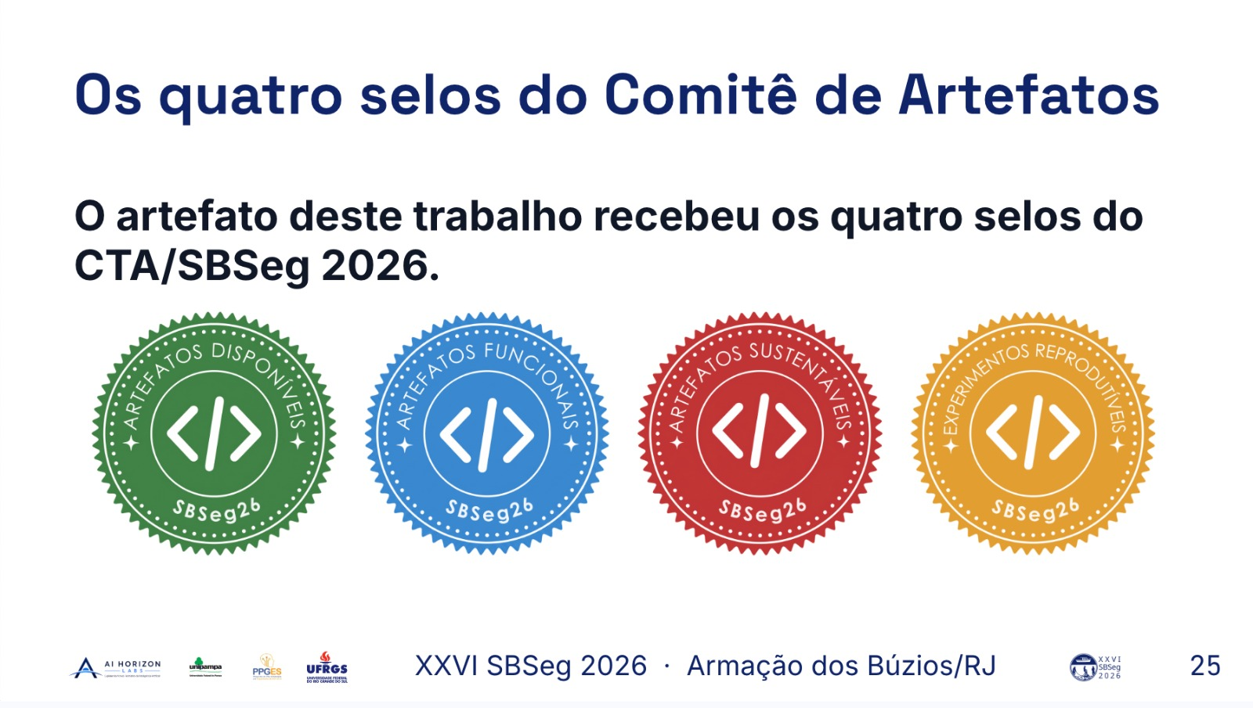
XXVI SBSeg 2026 · Armação dos Búzios/RJ
Notes:
Encerre com um convite claro à colaboração.

Slide 54
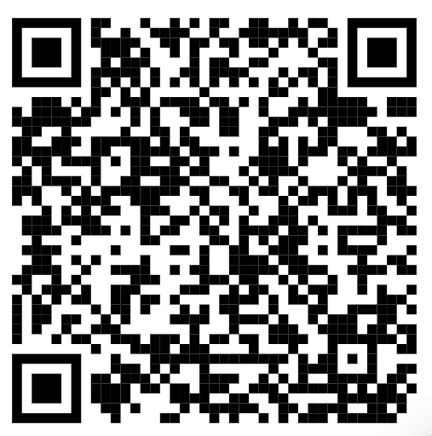
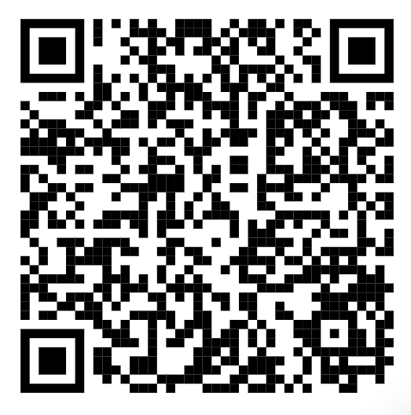
Obrigado!
Perguntas são bem-vindas
CONTATO
Lucas Ferreira
lucasareias.aluno@unipampa.edu.br
AI Horizon Labs · UNIPAMPA (PPGES) · UFRGS
QR Code
do repositório
Notes:
Deixe este slide na tela durante as perguntas. Substitua os quadrados brancos por QR Codes reais.

